Slide 1
Работа в YouTrack
Перейдите в режим просмотра

Slide 2

Как мы работаем
Наша команда работает по Agile-методологии Scrum
Для планирования проектов и отслеживания задач
мы используем YouTrack
На ресурсе организованы спринты, настроены рабочие процессы,
используется Agile-доска и отслеживается время выполнения работы

Slide 3

Где берем задачи
Часть задач поступает из
Service Desk от пользователей компании
Также есть внутренние задачи и
задачи от Проектного офиса –
все они формируются
и управляются в рамках Департамента ИТ

Slide 4
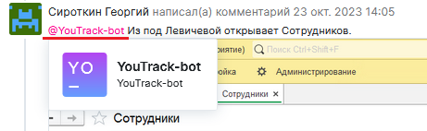
Если задача поступила из Service Desk
На стороне YouTrack автоматически:
формируется карточка задачи
в список наблюдателей задачи добавляются специалист, осуществивший передачу задачи из Service Desk в YouTrack, и YouTrack-bot
Если в ходе выполнения задачи
требуется вести переписку с Инициатором, при добавлении комментариев в карточке задачи следует размещать тег @YouTrack-bot
Если в ходе выполнения задачи требуется вести переписку с Инициатором, при добавлении комментариев
в карточке задачи следует размещать тег @YouTrack-bot

Slide 5
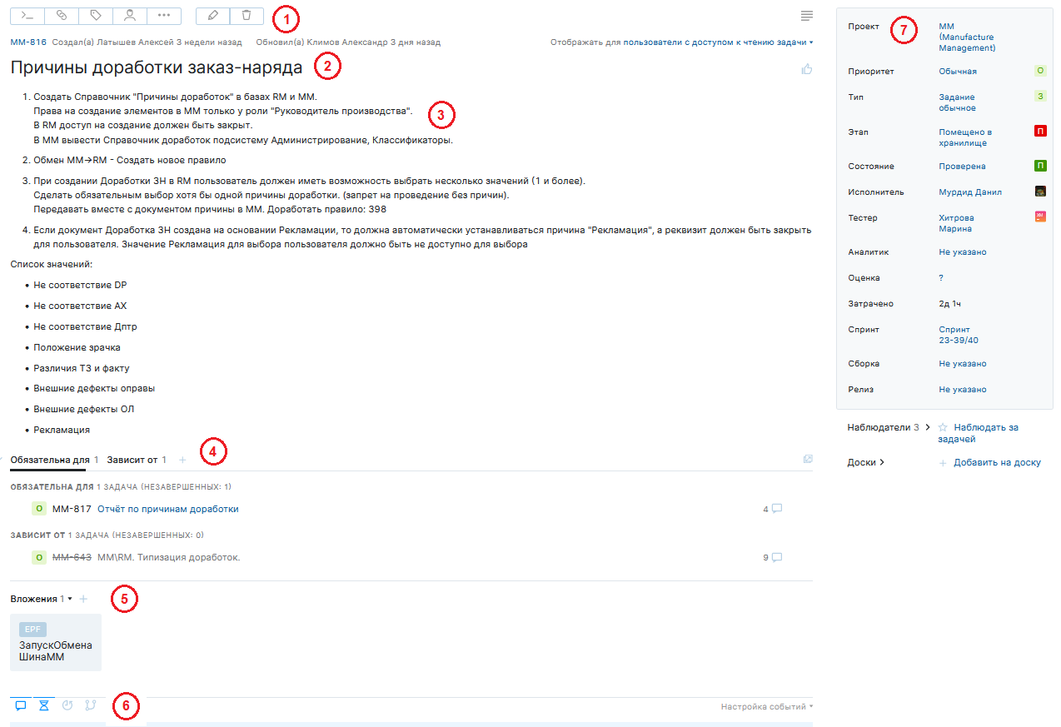
Для каждой задачи создается карточка в YouTrack
Панель инструментов
(быстрые действия с задачей)
Набор полей, содержащих свойства задачи
Наименование задачи
Описание задачи
Разделы 2, 3 и 7 обязательны для заполнения.
В зависимости
от выбранного проекта набор полей в карточке задачи может различаться.
Ссылки на связанные задачи (при наличии)
Область вложений к задаче
Журнал событий и комментарии к задаче

Slide 6
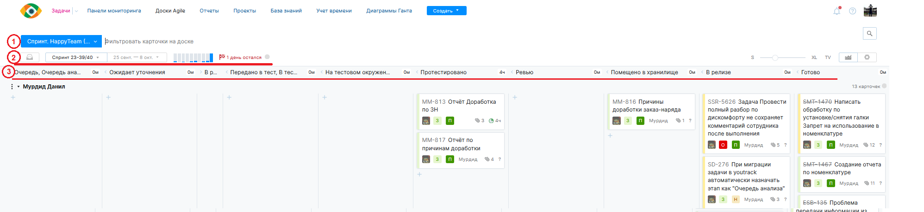
Что дальше
Задачи сгруппированы по спринтам на Agile-доске
← Наименование выбранной доски
← Информация о спринте и сроках
Этапы
Для каждого разработчика предусмотрена Личная доска
На Личной доске спринтов отображаются назначенные Вам задачи, включенные в текущий спринт

Slide 7
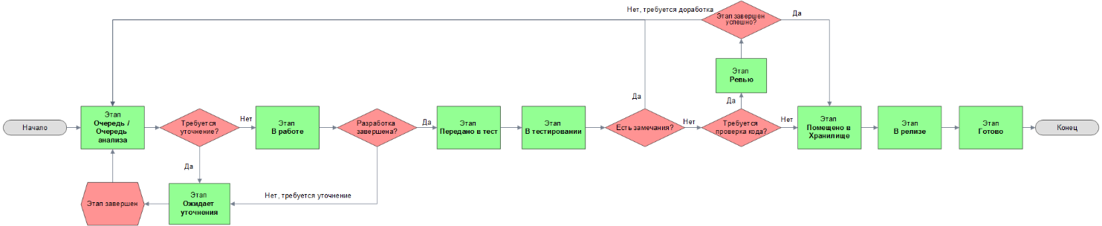
Задача проходит несколько этапов жизненного цикла

Slide 8

Чтобы начать работу с задачей
Авторизуйтесь в YouTrack
Перейдите на вкладку
Доски Agile
Откройте свою Sprints Board

Slide 9
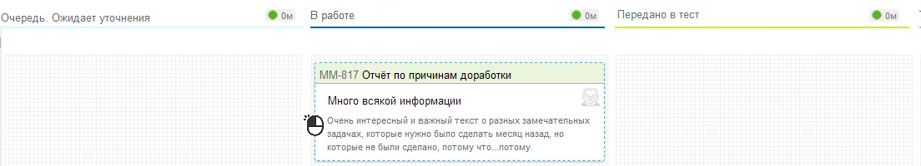
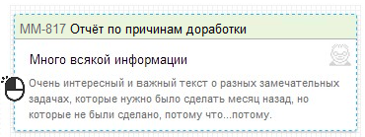

Измените статус задач
В момент начала работы над задачей необходимо переместить ее
в колонку этапа В работе на доске спринта (захватить левой кнопкой мыши и перетащить)
Если в какой-то момент работа над задачей временно прекращена, но еще не завершена полностью, следует в обязательном порядке вернуть ее обратно в колонку Очередь
Вы можете взять в работу несколько задач одновременно

Slide 10
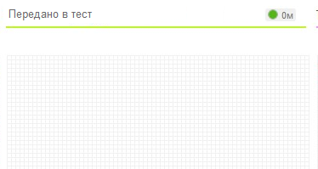
Когда работа над задачей завершена
После завершения работы над задачей следует переместить ее на следующий этап – Передано в тест (отсюда ее заберет в работу тестировщик)
В случае выявления ошибок на этапе В тестировании тестировщик переместит задачу на этап Очередь и установит для нее статус Возврат на доработку
В зависимости от приоритета задачи следует взять ее в работу,
а после устранения ошибок вновь переместить на этап Передано в тест

Slide 11
Если тестирование прошло успешно
Вы можете сразу поместить разработанное решение (код) в хранилище
Чтобы задача попала в "дневную" сборку и пошла далее по процессу, обязательно переместите ее на этап Помещено в хранилище.
Сделать это вы можете на доске спринта, либо проставив отметку в карточке задачи
В коммите должен быть корректно указан номер задачи
(пример: [SSR-5640] Наименование задачи)
Если указанные выше условия не будут выполнены, все дальнейшие перемещения задачи по этапам вам придется выполнить вручную
В недельную сборку может попасть всё, что было размещено в хранилище до 18:00 воскресенья

Slide 12
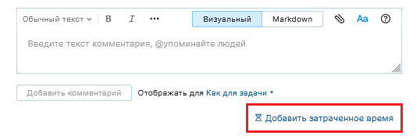
Мы ведем учет рабочего времени
Учет осуществляется в рамках каждой задачи
Систематически сразу после прекращения работы над задачей вносите данные в раздел Затраченное время
В комментариях
к списываемым трудозатратам
следует дать краткое описание
выполненных действий

Slide 13
Больше подробностей о том,
как работать в YouTrack,
вы найдете здесь или здесь
→

Slide 14
Добро пожаловать в команду!

